Slide 1
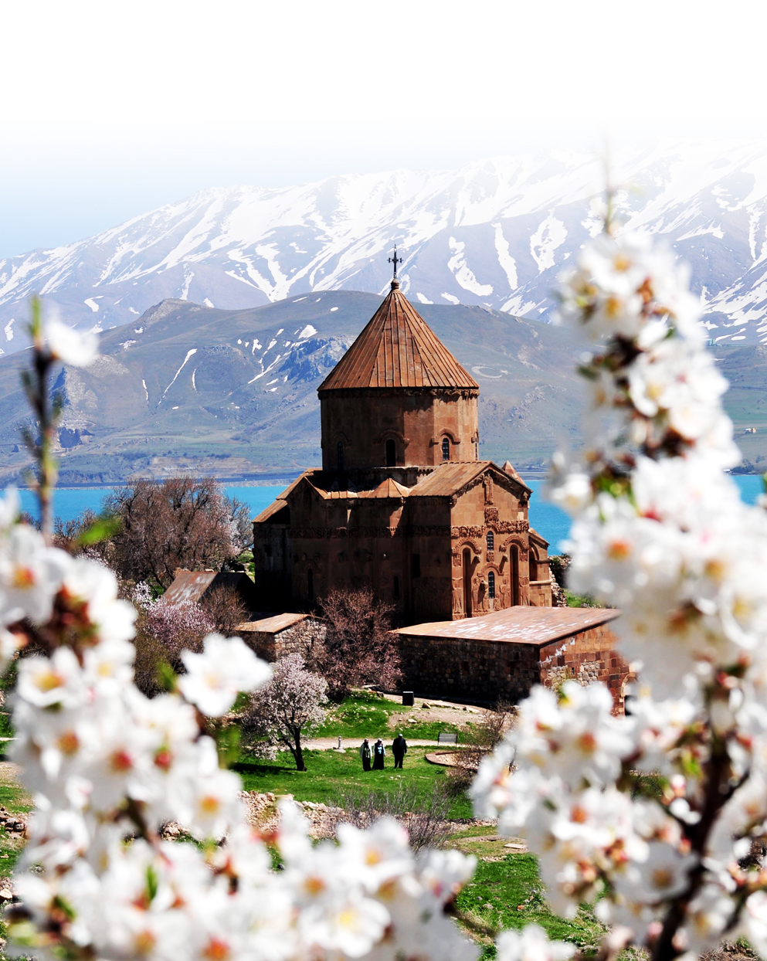
Журнал для туристов. Ваш персональный экземпляр. www.armeniatourism.ru
КОММЕРЧЕСКОЕ ПРЕДЛОЖЕНИЕ

Slide 2
СВИДЕТЕЛЬСТВО
ООО «ОДАК», ОГРН № 48466461, ИНН: 00122238 0019, Ереван, Маршал Баграмяна пр-т, дом 50А
Тел./Факс: +(374 10)22 01 01 www.odak.ru, bills@odak.ru
www.armeniatourism.ru, info@armeniatourism.ru
Исх. От _______________________ № _____________________
На № _______________________ № _____________________
14 апреля 2021 140421
Генеральному директору
Московского культурно-делового центра «Дом Москвы» в Ереване Ваграму Карапетяну
Как же так получается, что реклама обходятся Вам на 30% дороже?!
Информации как рекламировать свою компанию и получить выгоду очень много. Даже слишком. Но она на 90-95% связана с общей тематикой и не имеет никакого отношения к продажам и решению коммерческих задач!
Журнал «АРМЕНИЯ ТУРИСТИЧСКАЯ» предлагаем Вам зарабатывать больше за счет снижения издержек на рекламу до 30% при том же уровне качества и привлекать сотни новых потенциальных клиентов по цене 1000 драмов за человека.
Почему для Вас это выгодно
Вы экономите до 30% денег на рекламе, получая их напрямую от тематического издания.
Вам не нужен свой дизайнер, поскольку у нас штатные дизайнеры. Вы просто говорите, что вы хотите, и в течение 1-2 дней они готовят.
Вы экономите до 30% денег на посредниках, у которых нет собственного автопарка, но которые закладывают свой интерес, передавая Ваш заказ субподрядчикам.
GATE 1

Slide 3
СВИДЕТЕЛЬСТВО
Если у Вас уже есть поставщик рекламных услуг
Наверняка у Вас уже есть поставщик рекламных услуг, который предлагает хорошие условия, низкие цены и бесплатную доработку дизайна Вам с ним повезло, и мы не станем Вас отговаривать от использования его услуг.
Тем не менее, в жизни случается всякое, и бизнес должен быть застрахован от любых неожиданностей. Сохраните мой телефон из этого коммерческого предложения или, еще лучше, возьмите наш прайс. Если Вам понадобится помощь или реклама в, мы всегда придем на помощь.
P.S. Мы убеждены, что в бизнесе ключевой способностью является умение быстро принимать взвешенные решения. Поэтому если Вы ответите на это предложение в течение 7 дней с момента получения, мы предоставим Вам дополнительную скидку 10% и бесплатное размещение рекламных роликов вашей организации на телеканале SONGTV Armenia и SONGTV Russia.
С уважением, Ованисян Лилит Михайловна, Директор +374 77 09 51 03, l.hovhannisyan@armeniatourism.ru
GATE 1

Slide 4
СВИДЕТЕЛЬСТВО
О ЖУРНАЛЕ
Журнал «Армения Туристическая» - первый журнал-путеводитель на русском языке на территории РФ по Армении для туристов.
В каждом номере журнала вы можете найти подробную информацию о культуре, традициях, кухне, быте армян. Также в журнале вы можете найти информацию по отелям, театрам, музеям, ресторанам, банкам, магазинам и др. Читатели журнала «Армения Туристическая» в каждом номере журнала смогут выписать себе рецепты самых вкусных блюд Армении, порадовав себя и своих близких. В мире есть совсем немного историй и судеб, ценность которых не исчезает, а, напротив - возрастает с годами. Армения является ярчайшим примером этого.
СОЗДАНО 12.12.12
GATE 1
АРМЕНИЯ ТУРИСТИЧЕСКАЯ – Журнал для туристов.

Slide 5
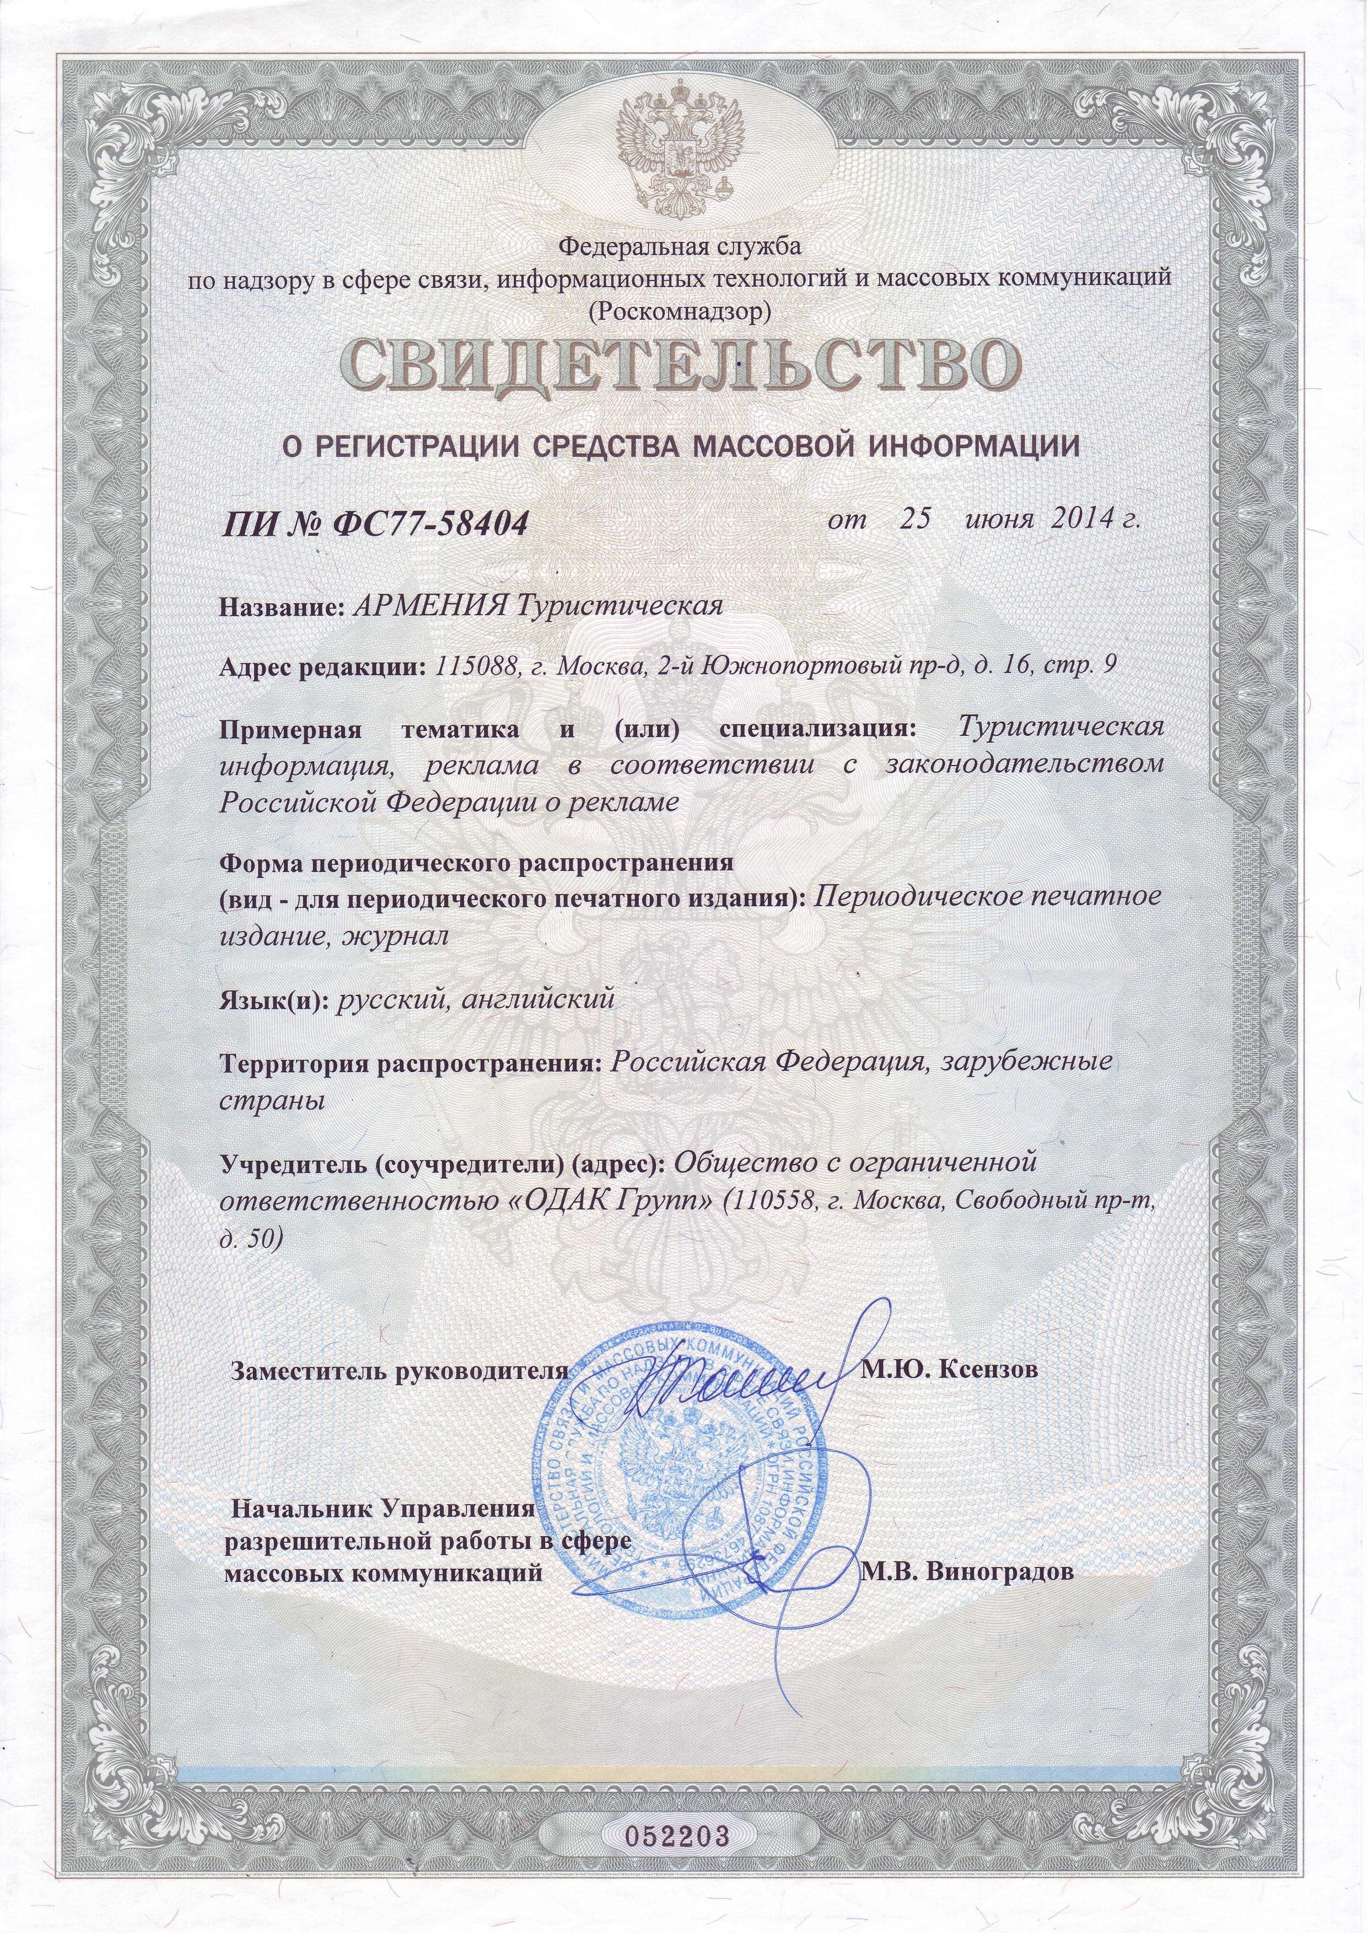
СВИДЕТЕЛЬСТВО
Свидетельство о регистрации средства массовой информации ЭЛ № ФС 77 58404 от 25 июня 2014 года Федеральной службой по надзору в сфере связи, информационных технологий и массовых коммуникаций РФ.
Журнал «Армения Туристическая» является подразделением «ОДАК Групп»
Также в группу входят туроператоры «ЕРЕВАН ТРЕВЕЛ», «ТБИЛИСИ ТРЕВЕЛ», музыкальный телеканал SONGTV Russia, SONGTV Armenia и журнал Celebrities.
Ищите нас в Интернете по адресу www.armeniatourism.ru
2

Slide 6
СВИДЕТЕЛЬСТВО
ПРОЕКТ
Единое медиапространство
Составляющие журнала «АРМЕНИЯ ТУРИСТИЧЕСКАЯ» —
Сайт
Журнал
Форум MOTIVATION
— плотно и органично интегрированы между собой.
Практически любое событие или явление, речь о котором заходит в рамках проекта, поддерживается всеми его составляющими: так, журнальная статья становится поводом для дискуссии на сайте дискуссия и задаваемые в ней вопросы — для форума в рамках программы MOTIVATION, в свою очередь, может проходить в пространстве форума и выкладываться на сайт в электронном виде или транслироваться в прямом эфире.
GATE 3
АРМЕНИЯ ТУРИСТИЧЕСКАЯ – Журнал для туристов.
GATE 3

Slide 7
О ЧЕМ ВСЕ ЭТО
ЖУРНАЛ «АРМЕНИЯ ТУРИСТИЧЕСКАЯ»
Репортажи, интервью, эссе, публикации только эксклюзивные публикации), авторские фотоистории и другие уникальные материалы журнала «АРМЕНИЯ ТУРИСТИЧКАЯ» рассчитаны на искушенного, образованного, интеллектуального читателя который хочет узнать об Армении больше. Среди прочего журнал использует ряд инновационных форматов публикации: например, журналистский материал с комментариями героев публикации на полях или «открытые интервью», в рамках которых вопросы интервьюируемому могут задавать все участники проекта через сайт armeniatourism.ru.
САЙТ ARMENIATOURISM.RU
Информационное пространство, наиболее полно воплощающее концепцию Web 3.0: редакция сайта ArmeniaTourism.ru публикует до 30 эксклюзивных материалов в месяц, но при этом придает особое значение актуальным новостям и интенсивным дискуссиям между участниками, обсуждающими эти публикации. Таким образом, ArmeniaTourism.ru представляет собой информационный портал, в которой редакционные темы и материалы служат приглашениями к разговору.
Помимо обсуждения материалов, участники проекта «АРМЕНИЯ ТУРИСТИЧЕСКАЯ» могут вести собственные блоги, составлять и читать ленту друзей, рассылать приглашения на собственные мероприятия или получать аналогичные приглашения от других пользователей.
Ищите нас в Интернете по адресу www.armeniatourism.ru
4

Slide 8
СВИДЕТЕЛЬСТВО
ДИЗАЙН
ЖУРНАЛ «АРМЕНИЯ ТУРИСТИЧЕСКАЯ» — иллюстрации, полиграфия, дизайн
«АРМЕНИЯ ТУРИСТИЧЕСКАЯ» уделяет особое внимание не только текстовой, но и визуальной составляющей издания. Каждый номер журнала — это, помимо прочего, арт-оьбект, над созданием которого работают лучшие художники, иллюстраторы, дизайнеры и фотографы.
ПОЛИГРАФИЯ: По уровню полиграфии «АРМЕНИЯ ТУРИСТИЧЕСКАЯ» не имеет аналогов в Армении. Журнал упакован в специальный конверт, имеет удобные вырубки, цветные фоторазвороты и снабжен иллюстрированными закладками.
Уровень полиграфического исполнения журнала не имеет аналогов в Армении по качеству бумаги, печати, дизайнерских и шрифтовых решений.
GATE 5
АРМЕНИЯ ТУРИСТИЧЕСКАЯ – Журнал для туристов.
GATE 5

Slide 9
РУБРИКИ
ЗНАМЕНИТОСТИ Масштабные репортажные публикации о выдающихся деятелях армянского происхождения, культуры и общественной жизни. Отбор героев подчиняется критериям актуальности: это те люди, о которых говорит – или вот-вот заговорит – целевая аудитория журнала. ИНТЕРВЬЮ Эксклюзивное интервью с героем самого обсуждаемого события месяца или экспертом, способным наиболее полно и компетентно прокомментировать это событие.
МЕСТА Отчет о самых ярких событиях, происшедших за месяц в Армении и не только от лица их непосредственных участников.
ФОТОИСТОРИИ Визуальная история, портфолио или фоторепортаж, снятые одним из ведущих современных фотографов.
ПУТЕВОДИТЕЛЬ Освещение различных явлений предметного мира, окружающего современного человека, от достопримечательностей, до художественных артефактов и архитектурной среды.
КУЛЬТУРА Публикации отрывков из еще не опубликованных произведений известных зарубежных и отечественных авторов или целых литературных произведений, написанных специально для журнала «АТ»
Ищите нас в Интернете по адресу www.armeniatourism.ru
6

Slide 10
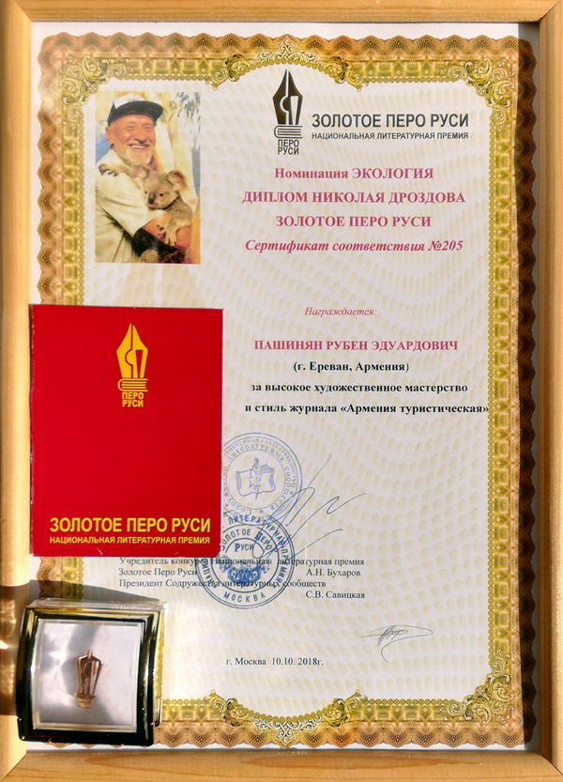
СВИДЕТЕЛЬСТВО
НАГРАДЫ
В конце октября 2018 года в Центральном доме литераторов Москвы были подведены итоги Международного конкурса национальной литературной премии «ЗОЛОТОЕ ПЕРО РУСИ-2018». Впервые в истории конкурса высшая награда досталась журналу «АРМЕНИЯ ТУРИСТИЧЕСКАЯ»
GATE 7
АРМЕНИЯ ТУРИСТИЧЕСКАЯ – Журнал для туристов.
GATE 7

Slide 11
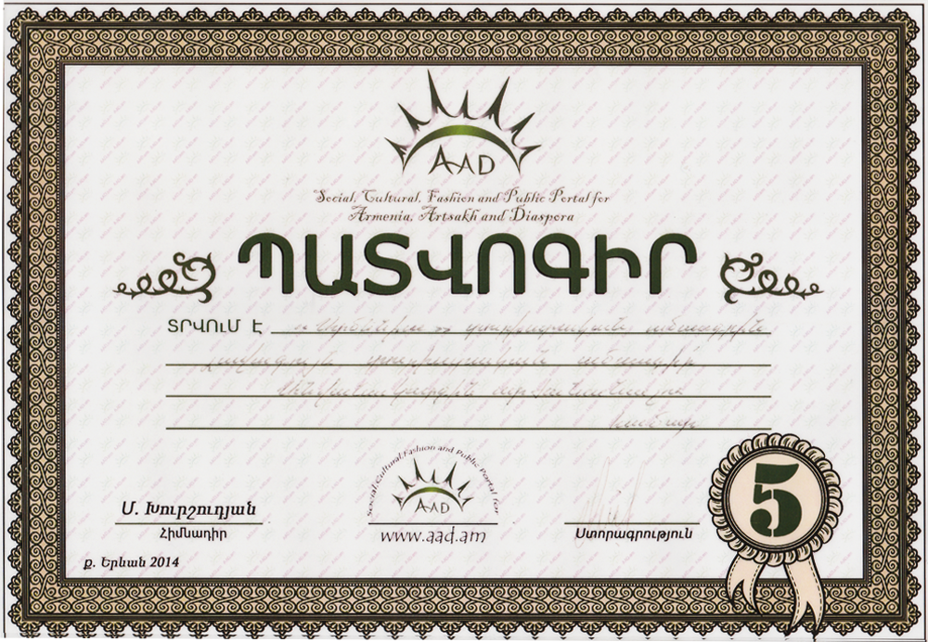
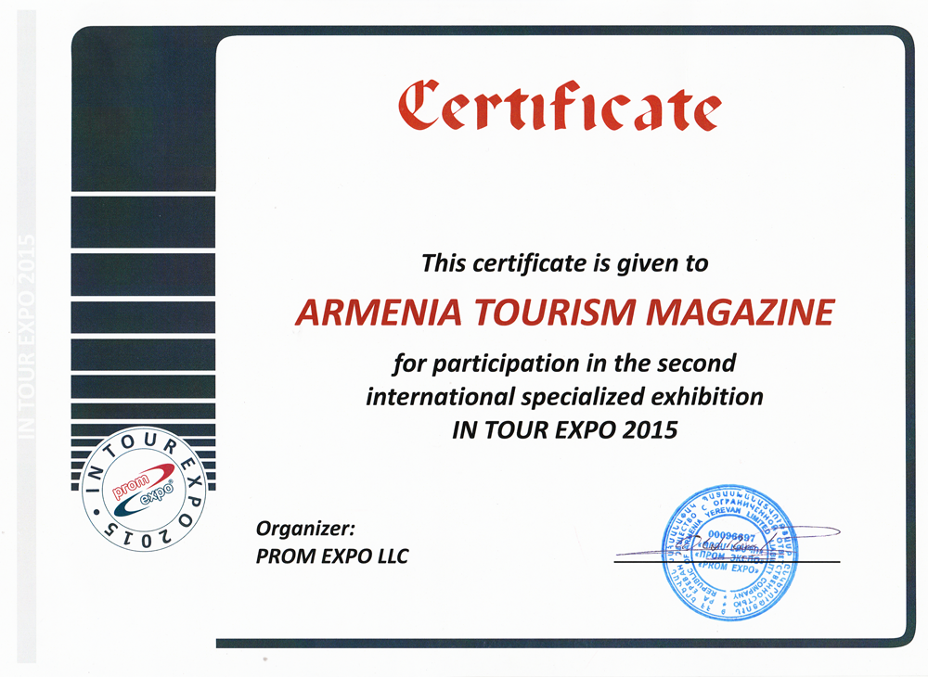
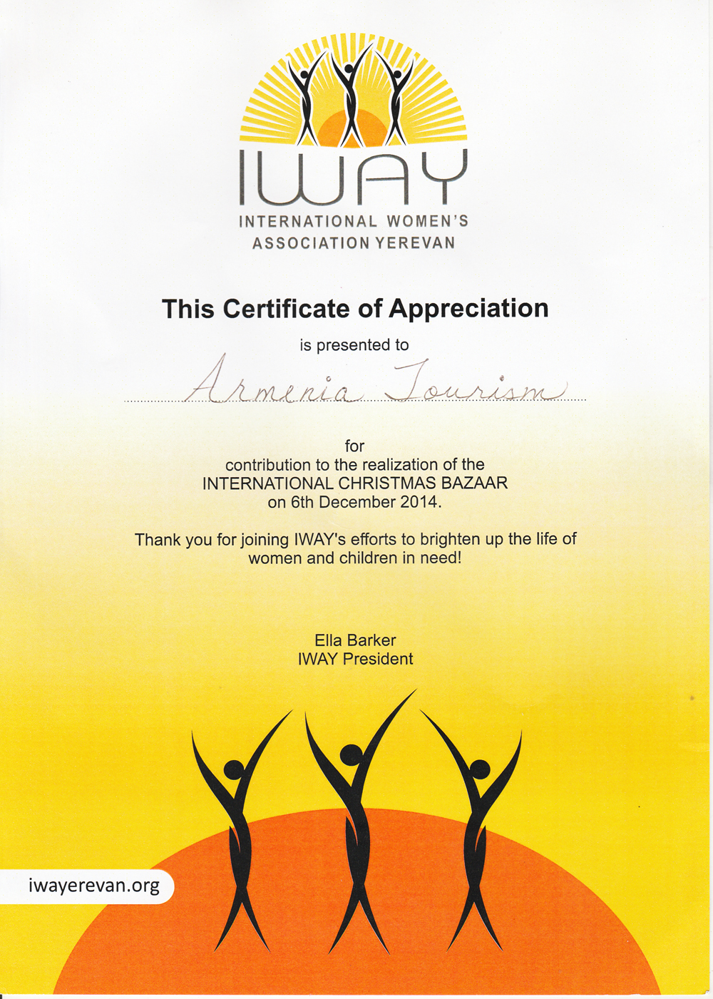
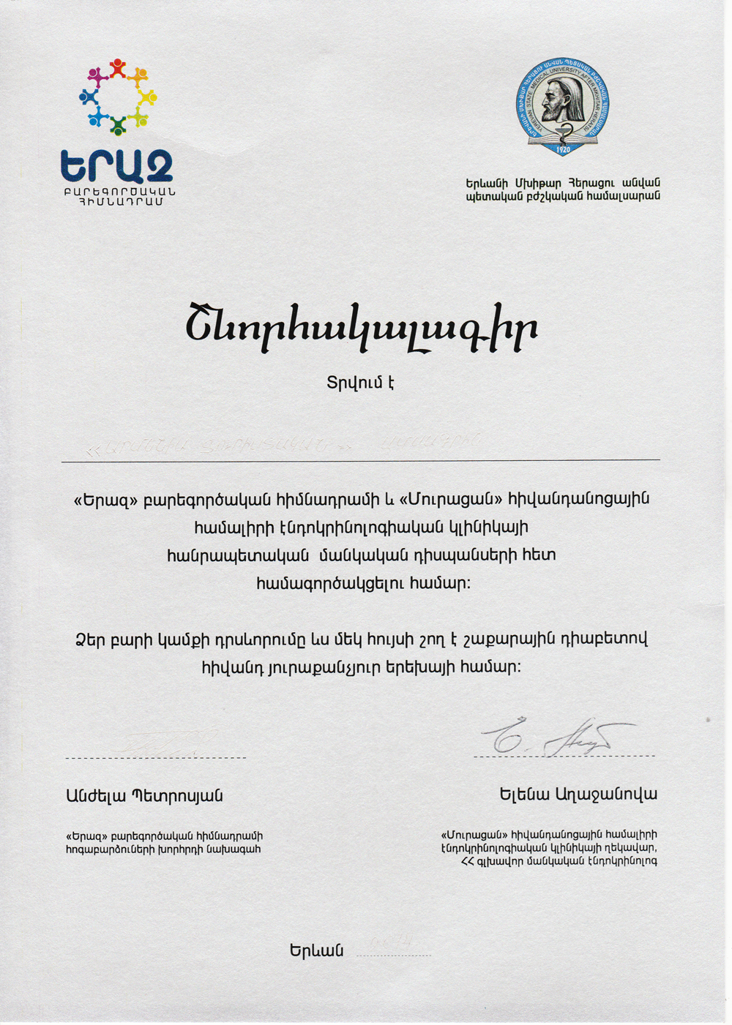
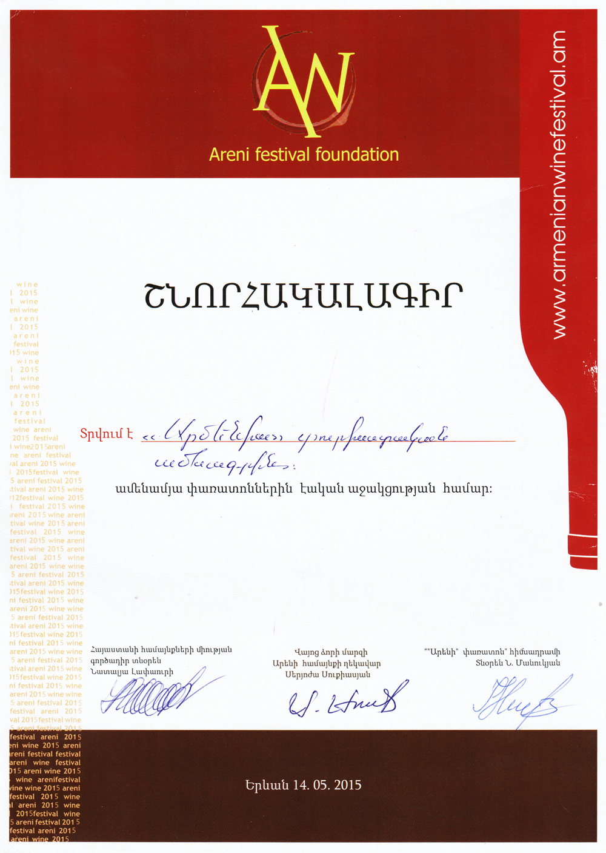
НАГРАДЫ
Ищите нас в Интернете по адресу www.armeniatourism.ru
8

Slide 12
СВИДЕТЕЛЬСТВО
ЧИТАТЕЛЬ
ЖУРНАЛ «АРМЕНИЯ ТУРИСТИЧЕСКАЯ»
- портрет читателя
русскоговорящие жители в возрасте от 25 до 55 лет;
хорошо образованные, ценящие успех и компетентность;
финансово благополучные
многого добились в профессиональной среде и обществе;
придают большое значение качеству жизни, но стремятся к ответственному потреблению;
имеют потребность сделать мир лучше, но не хотят агрессивно навязывать свой образ жизни;
путешествия, музыка, спорт, искусство;
толерантны к различным обоснованным точкам зрения;
географически независимы.
ВОЗРАСТ:
До 25 лет: 10% От 25 - 30 лет: 25 % От 30 - 40 лет: 40% От 40 - 50 лет: 18% Более 50 лет: 7%: ПОЛ:
51
49
М
Ж
GATE 9
АРМЕНИЯ ТУРИСТИЧЕСКАЯ – Журнал для туристов.
GATE 9

Slide 13
РАСПРОСТРАНЕНИЕ
Объем: 120 стр.
Тираж: 18 000 экз. (8000 в Армении, 10000 в России)
Журнал бесплатно распространяется по турагентствам России и в гостиницах.
Периодичность: 4 номера в год (весна, лето, осень, зима).
Формат: 210х264 мм. Цветная глянцевая
Общий тираж - 18 000 экз.
Города Армении, в которых можно купить журнал «АРМЕНИЯ ТУРИСТИЧЕСКАЯ»
В Ереване СУПЕРМАРКЕТЫ И ГИПЕРМАРКЕТЫ «Ереван Сити», «SAS»
МАГАЗИНЫ ПРЕССЫ Пресс Стенд
КИОСКОВЫЕ СЕТИ более 300 по всей Армении
Обложки Основной блок | Galerie Art Gloss – 200 г/кв. м + лакировка Galerie Silk – 115 г/кв. м + лакировка
Разворот в Основном блоке | 210х264 мм (+5 мм со всех обрезных сторон) Наличие расстава по 5 мм на сторону «на корешок» обязательно
Ищите нас в Интернете по адресу www.armeniatourism.ru
10

Slide 14
СВИДЕТЕЛЬСТВО
ФОРМАТ
ФОРМАТ: Внутренняя полоса в Основном блоке 210х264 мм (+ 5 мм со всех обрезных сторон) Коробка 220x274 мм (+ 5 мм со всех обрезныx сторон)
РЕКЛАМНЫЕ МАТЕРИАЛЫ ПРИНИМАЮТСЯ ТОЛЬКО В ЭЛЕКТРОННОМ ВИДЕ.
Носители – CD, DVD. Для исключения ошибок при пересылке рекомендуем использовать архиваторы (zip, rar, sit, etc).
ПОДДЕРЖИВАЕМЫЕ ФОРМАТЫ ФАЙЛОВ:
Для векторной графики – AI, EPS (Adobe Illustrator up to CS5), Для растровой графики – TIFF (без сжатия). PDF, QuarkXPress, Adobe InDesign НЕ ПРИНИМАЮТСЯ.
Вся растровая графика (в том числе вставленная внутрь векторной) предоставляется только в следующих цветовых моделях: CMYK, grayscale, bitmap.
В случае использования не переведенных в CMYK-пространство цветов, например Pantone Spot Colors, цветоделение будет выполнено «по умолчанию» и может привести к изменению цветового решения. Растровая графика должна иметь разрешение min 225 dpi, max 400 dpi, для bitmap – до 600 dpi. В случае использования растровой графики, включенной в eps-иллюстрацию, она должна быть выполнена с разрешением 225-300 dpi и в масштабе 100%. В случае использования мелких шрифтов или наличия мелких деталей рекомендуется увеличивать разрешение для CMYK-изображений до 400 dpi.
GATE 11
АРМЕНИЯ ТУРИСТИЧЕСКАЯ – Журнал для туристов.
GATE 11
АРМЕНИЯ ТУРИСТИЧЕСКАЯ – Журнал для туристов.

Slide 15
РЕКЛАМА
Суммарная плотность красок как в векторных, так и в растровых объектах для макетов в основной блок не должна превышать 300% (профиль ISOcoated_v2_300_ eci.icc), на обложки, глянцевые развороты, конверт и вклейки не должна превышать 330% (профиль ISOcoated_v2_eci.icc).
В векторных файлах все шрифты должны быть переведены в кривые.
Минимальный кегль текста, печатаемого одним цветом, составляет: • для рубленых шрифтов – 6 pt, • для засечных шрифтов – 7 pt. Минимальный кегль для печати, выполняемой более чем одним цветом или в негативе (выворотка), составляет: • для рубленых шрифтов – 8 pt, • для засечных шрифтов – 10 pt.
НЕ рекомендуется использование шрифтов на четырехкрасочной выворотке или в четырехкрасочных цветах в связи с возможным несовмещением в пределах допуска, что может быть заметно на мелких гарнитурах и/ или на гарнитурах с засечками (серифных).
При использовании в макете белых мелких тонких шрифтов (выворотка) на сложном черном поле (композит) рекомендуется задавать «треппинг по черному» во избежание окрашивания текста при несовмещении. Принцип «треппинга по черному» лежит в задании вокруг любого белого объекта тонкой обводки толщиной 0,04 pt и типом наложения knockout.
Ищите нас в Интернете по адресу www.armeniatourism.ru
12

Slide 16
СВИДЕТЕЛЬСТВО
МАКЕТ
Минимальная допустимая толщина линии составляет 0,2 pt. Линии в негативе или более чем в одном цвете должны иметь толщину не менее 0,75 pt.
Макеты, выполненные навылет, должны иметь припуск 5 мм, то есть фактический размер рекламы должен увеличиться на 10 мм по горизонтали и 10 мм по вертикали. В таком случае обрезной размер не надо обозначать какой-либо дополнительной рамкой, которая может быть расценена как графический элемент и оставлена при печати. Текстовые и значимые графические элементы должны находиться на расстоянии не менее 5 мм от линии обреза внутрь от края полосы, а со стороны корешка – на 10 мм изза неполного раскрытия журнала с клеевым скреплением. Не рекомендуется по краям полосы делать узкие рамки (оставлять узкое белое поле).
Для макетов, выполненных в разворот (2/1), необходимо наличие расстава по 3 мм с каждой стороны на корешок (для обложечного разворота – 6 мм). Из-за технологических особенностей полиграфического производства достичь полного совмещения полос разворота практически невозможно, допуск составляет 2 мм, в связи с этим нежелательно использование наклонных линий, надписей и иных значимых элементов в месте стыковки разворотной рекламы.
На обложке вдоль корешка выполняется биговка на расстоянии 5–7 мм от корешка. На месте биговки происходит заламывание бумаги – таким образом, тексты и иные значимые элементы на четвертой обложке должны отступать от корешка минимум на 7 мм.
GATE 13
АРМЕНИЯ ТУРИСТИЧЕСКАЯ – Журнал для туристов.
GATE 13

Slide 17
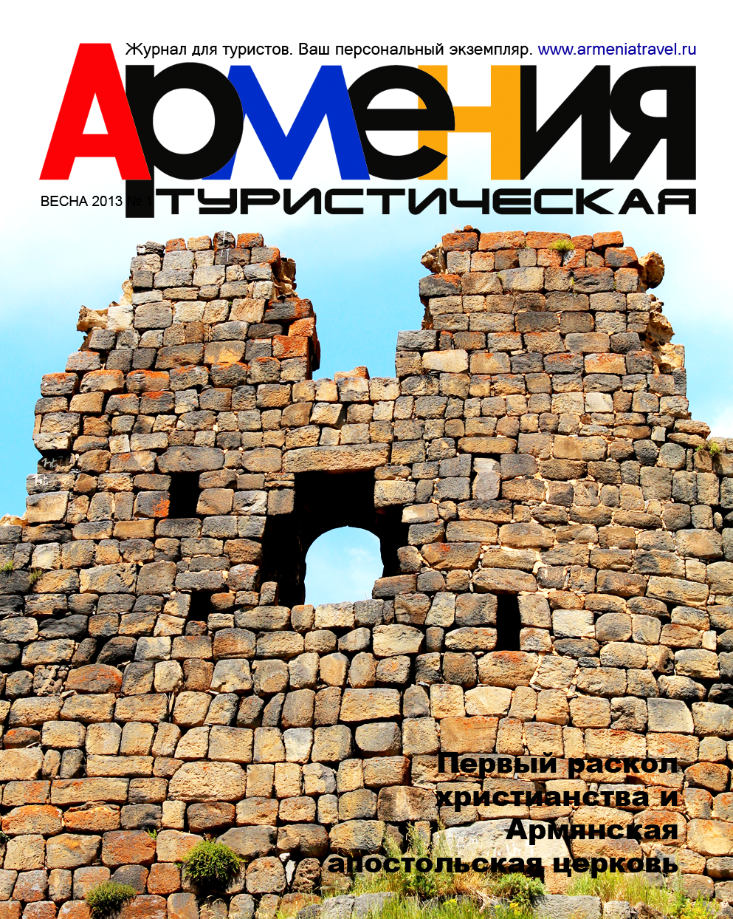
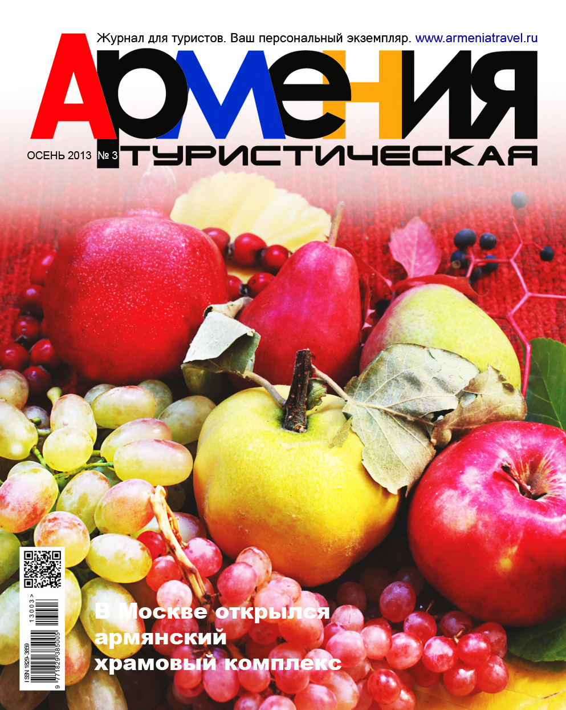
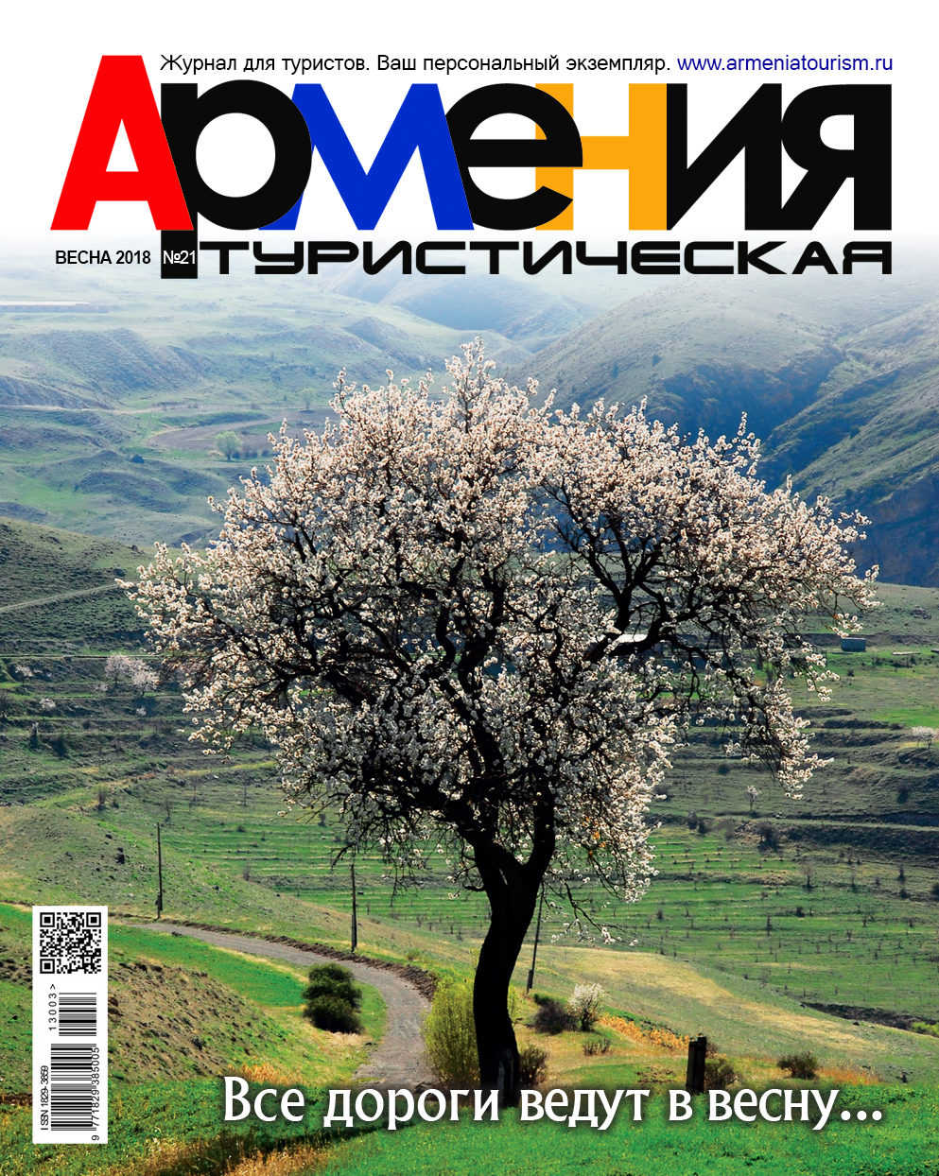
РЕКЛАМА
ЖУРНАЛ
1 КВАРТАЛ
2 КВАРТАЛ
ГОДОВОЙ
Внутренние страницы
Обложка
Обложка последней страницы
450 000 AMD
660 000 AMD
1 200 000 AMD
410 000 AMD
660 000 AMD
1 200 000 AMD
360 000 AMD
570 000 AMD
900 000 AMD
КАРТА
Большой блок (194x120)
Маленький блок (130x45)
210 000 AMD
120 000 AMD
190 000 AMD
100 000 AMD
170 000 AMD
80 000 AMD
Ищите нас в Интернете по адресу www.armeniatourism.ru
14

Slide 18
СВИДЕТЕЛЬСТВО
ПИШИТЕ:
info@armeniatourism.ru
ЗВОНИТЕ:
+ 374 10 22 01 01
ПРИХОДИТЕ: 0019, Ереван,
Маршал Баграмян пр-т, дом 50а
ЧИТАЙТЕ:
www.armeniatourism.ru
ПОДПИСЫВАЙТЕСЬ
GATE 7

